Slide 1
版本控制系统GIT培训
北京追梦科技有限公司

Slide 2
Git相关概念
Git： 版本控制系统
Github： 在线的基于Git的代码托管服务
Gitlab： 在线的基于Git的代码托管服务
Gitblit： 搭建Git服务器的工具
msysgit： Git客户端
TortoiseGit： Git客户端外壳
egit： eclipse中的Git插件

Slide 3
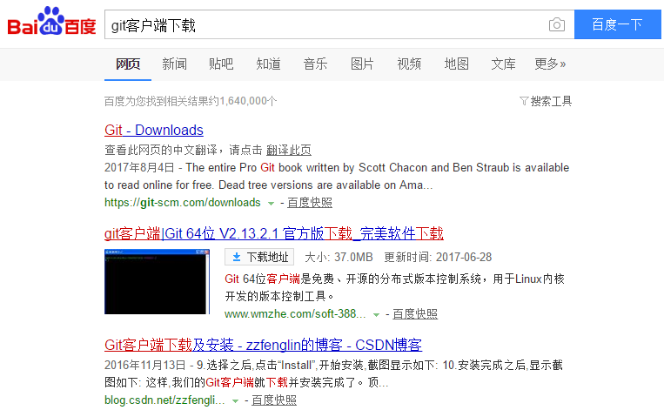
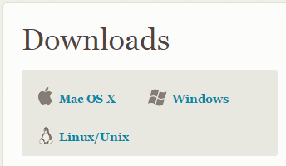
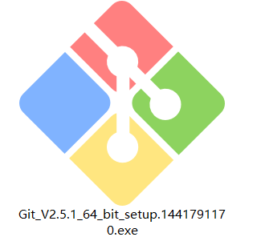
Git客户端下载

Slide 4
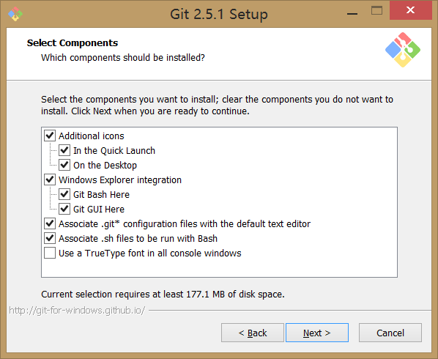
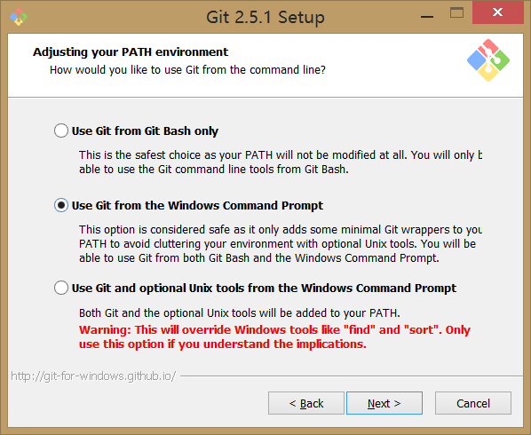
Git客户端安装

Slide 5
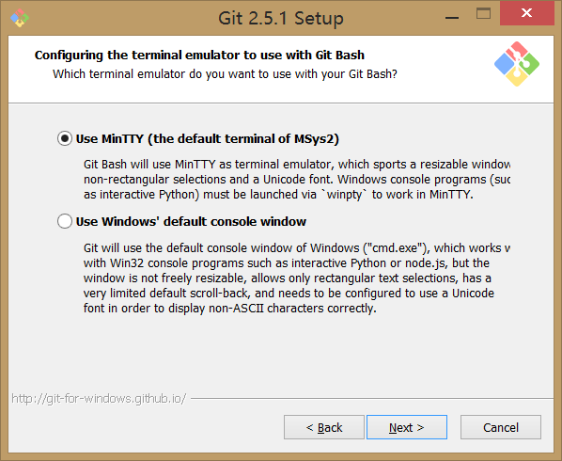
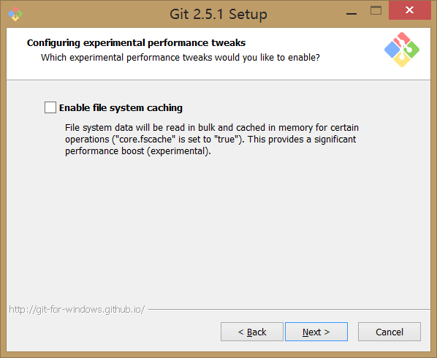
Git客户端安装

Slide 6
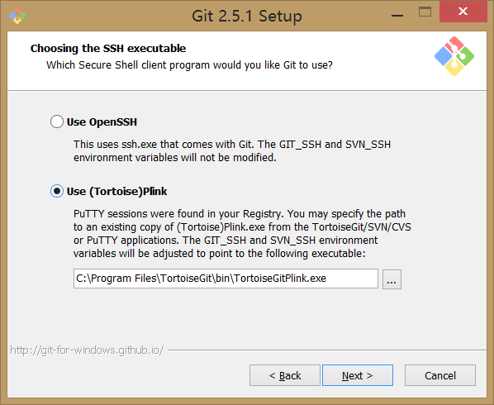
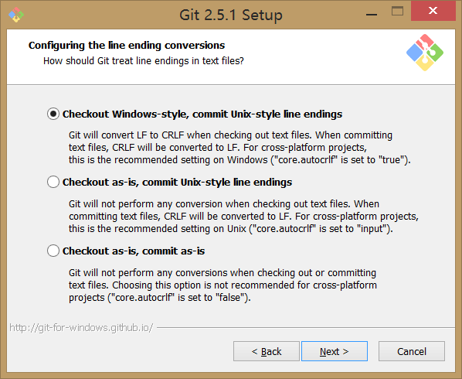
Git客户端安装

Slide 7
Git命令-配置本地用户和邮箱
我们需要设置一个用户名和邮箱，这是用来上传本地仓库到Git服务器时，在Git服务器中显示代码上传者的。
设置用户名
$ git config --global user.name “duanwu”
设置邮箱
$ git config --global user.email “duanwu@bjdreamtech.com”

Slide 8
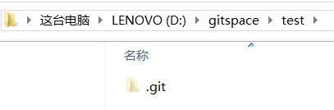
Git命令-创建版本库
版本库又名仓库，英文名repository,你可以简单的理解一个目录，这个目录里面的所有文件都可以被Git管理起来，每个文件的新增、修改、删除，Git都能跟踪，以便任何时刻都可以追踪历史，或者在将来某个时刻还可以将文件”还原”。
创建一个D:/gitspace/test的版本库
$ cd d:/gitspace/test
$ git init

Slide 9
Git命令-文件提交
新建一个文件config.properties，内容如下：
db.username=root
db.password=dreamtech
将文件添加到暂存区
$ git add config.properties
提交本地仓库
$ git commit -m “the file init”
查看文件状态
$ git status
文件改动对比
$ git diff config.properties

Slide 10
Git命令-版本回退
提交记录查询
$ git log <--pretty=oneline>
回退版本
$ git reset --hard HEAD^ --回退上一个版本
$ git reset --hard HEAD^^ --回退上上个版本
$ git reset --hard HEAD~100 --回退上100个版本
$ git reflog --查看各版本版本号
$ git reset --hard HEAD 版本号 --回退到指定的版本号

Slide 11
Git命令-撤销修改
文件修改后，还没有放到暂存区，使用撤销修改就回到和版本库一模一样的状态。
文件修改后，已经放入暂存区了，接着又作了修改，撤销修改就回到添加暂存区后的状态。
撤销修改
$ git checkout -- config.properties

Slide 12
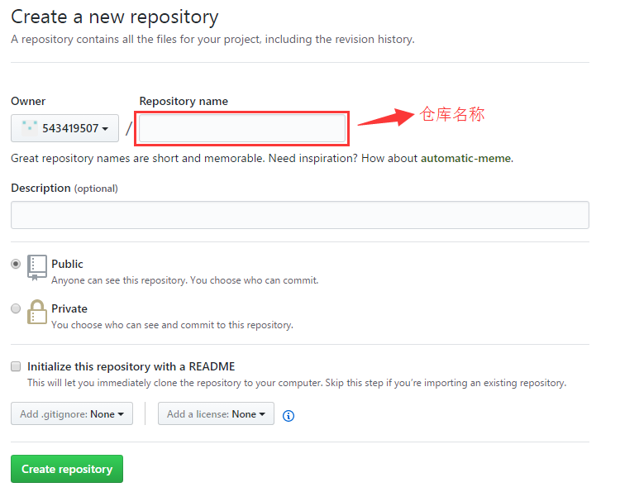
Github-创建远程仓库
Github地址：https://github.com/

Slide 13
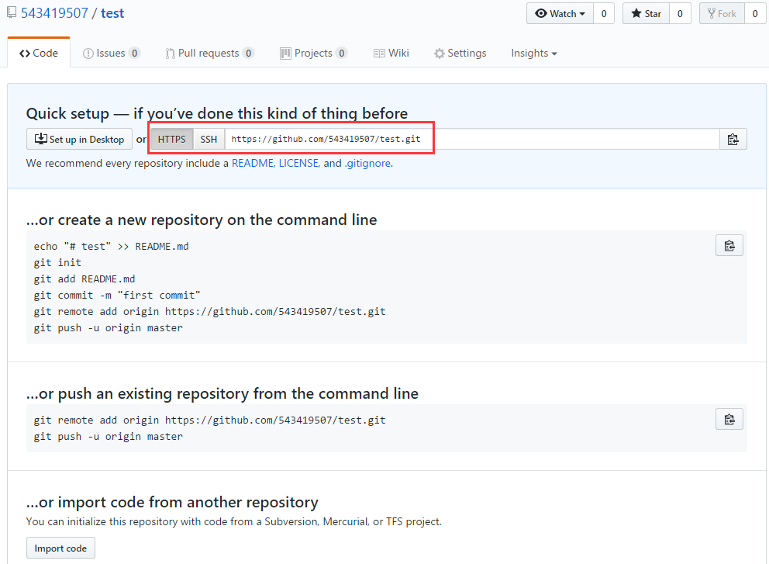
Github-仓库地址

Slide 14
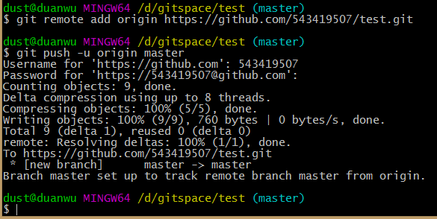
Github-本地仓库与远程仓库关联
仓库关联，在本地仓库下执行：
$ git remote add origin 仓库地址
内容推送，第一次需要制定分支
$ git push <-u> origin master

Slide 15
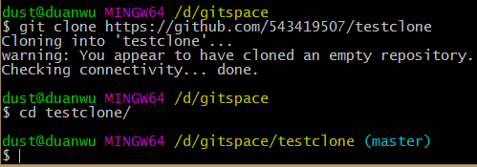
Github-克隆
创建一个远程仓库
本地克隆
$ git clone https://github.com/username/repositoryName

Slide 16
Git-创建分支
创建并切换分支“dev”
$ git checkout -b dev
相当于如下两条命令：
$ git branch dev --创建分支
$ git checkout dev --切换分支
查看分支
$ git branch

Slide 17
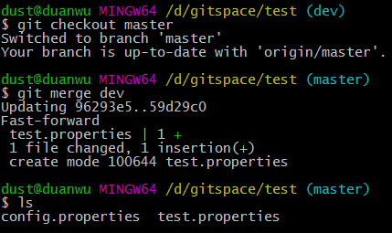
Git-合并分支
合并dev分支内容到master分支，需要先切换到master分支
执行切换命令
$ git merge <-no-ff> <-m “删除分支”> dev

Slide 18
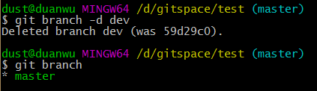
Git-删除分支
$ git branch -d dev

Slide 19
Github-推送
把本地仓库内容推送到远程分支命令：
$ git push origin master/dev
一般情况下，那些分支要推送呢？
1.master分支是主分支，因此要时刻与远程同步。
2.一些修复bug分支不需要推送到远程去，可以先合并到主分支上，然后把主分支master推送到远程去。
3.针对一些版本分支的修改可以直接推送版本分支。

Slide 20
Git-其它命令
$ git stash --将当前的现场隐藏起来
$ git stash list --查看被隐藏起来的工作现场
$ git stash apply --恢复工作现场且不删除隐藏记录
$ git stash drop --删除隐藏记录
$ git stash pop --回复工作现场且删除隐藏记录
$ git remote <-v> --查看远程仓库信息
$ git pull --抓取远程最新的提交
推荐学习地址
http://blog.csdn.net/free_wind22/article/details/50967723

Slide 21
Git-多人协作模式
首先，可以试图用git push origin branch-name推送自己的修改。
如果推送失败，则因为远程分支比你的本地更新早，需要先用git pull试图合并。
如果合并有冲突，则需要解决冲突，并在本地提交。再用git push origin branch-name推送。

Slide 22
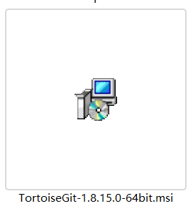
TortoiseGit-安装
下载TortoiseGit安装文件，双击安装即可

Slide 23
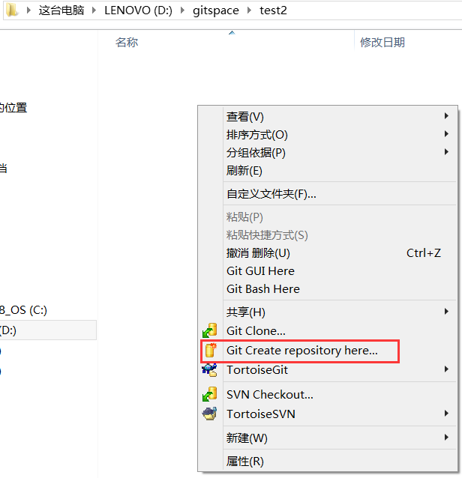
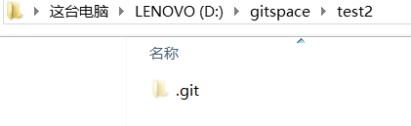
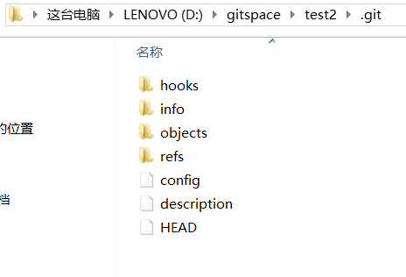
TortoiseGit-新建本地仓库

Slide 24
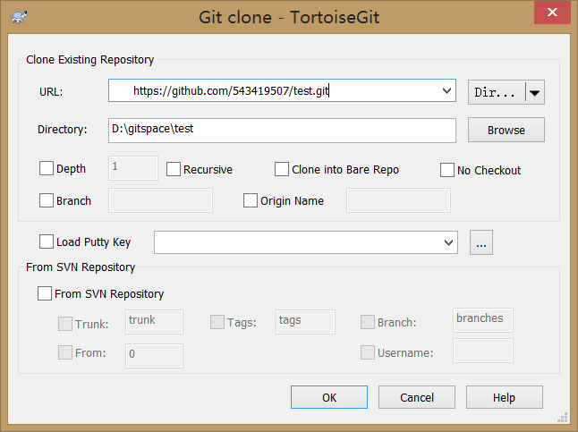
TortoiseGit-克隆

Slide 25
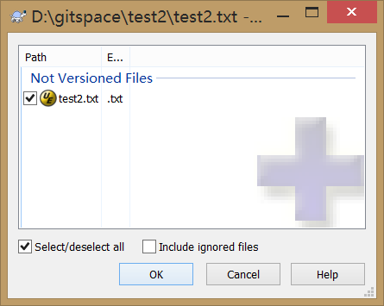
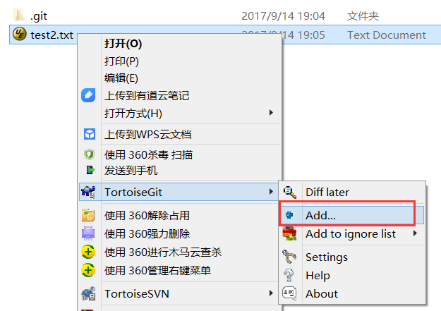
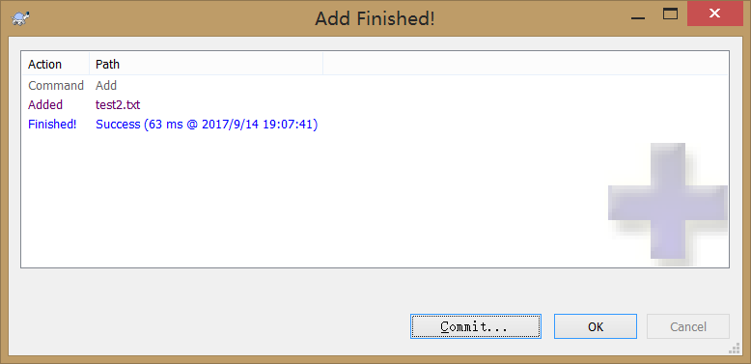
TortoiseGit-提交暂存区

Slide 26
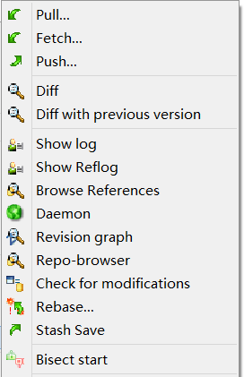
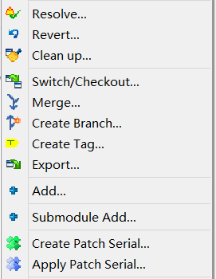
TortoiseGit-其它操作
推荐学习地址：
http://blog.csdn.net/renfufei/article/details/41647973

Slide 27
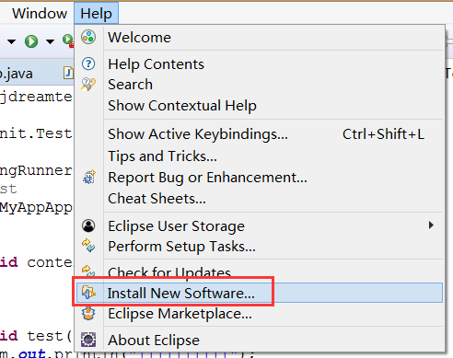
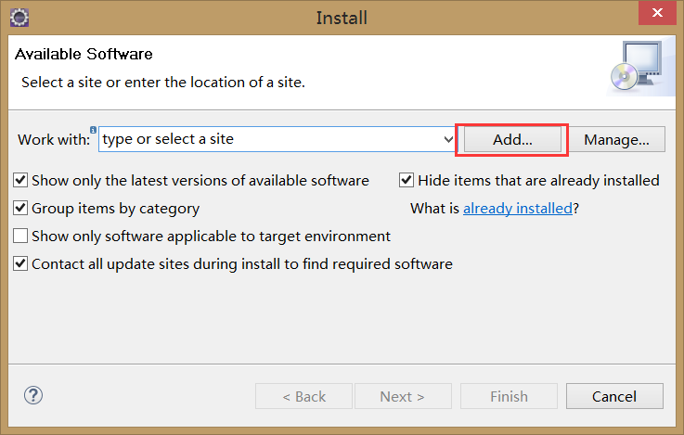
egit-插件安装

Slide 28
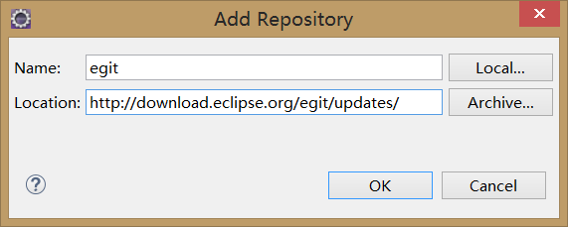
egit-插件安装
egit在线安装地址：http://download.eclipse.org/egit/updates/

Slide 29
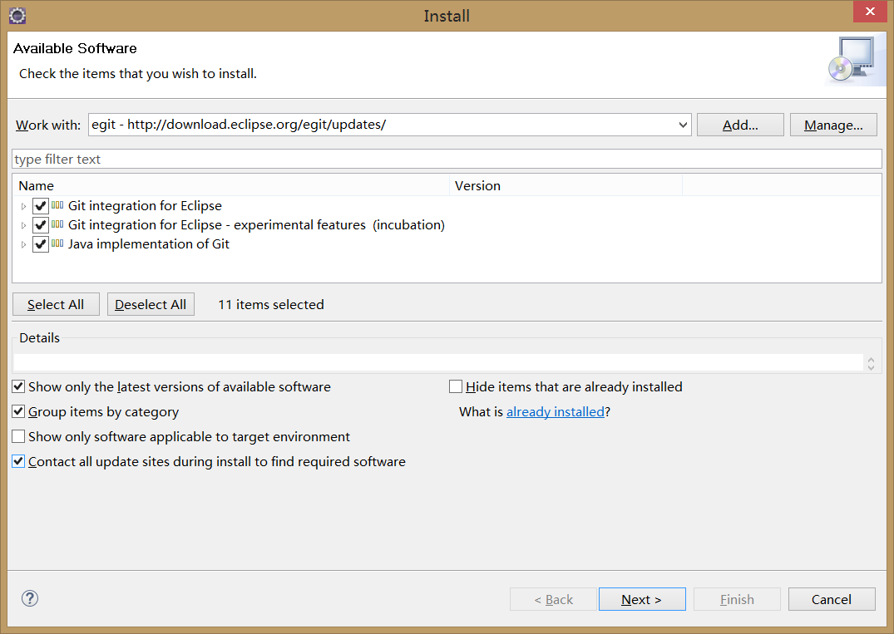
egit-插件安装

Slide 30
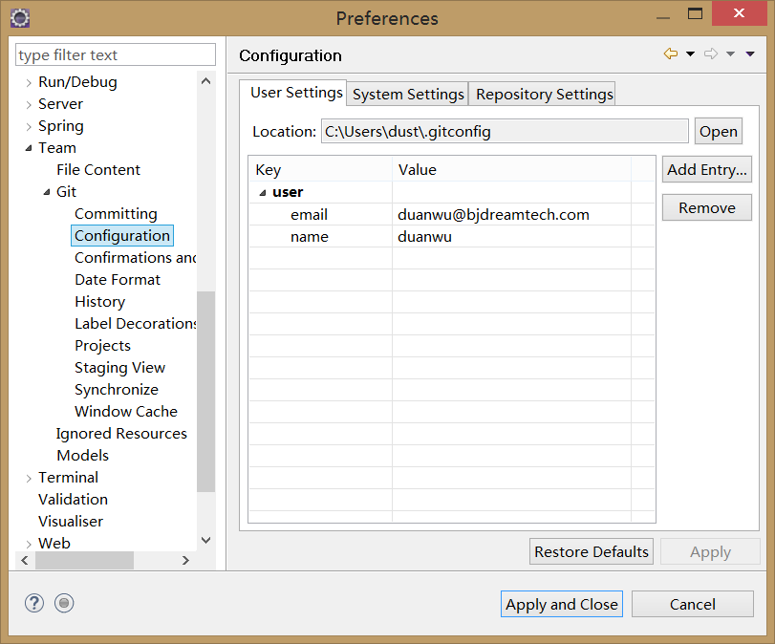
egit-参数配置

Slide 31
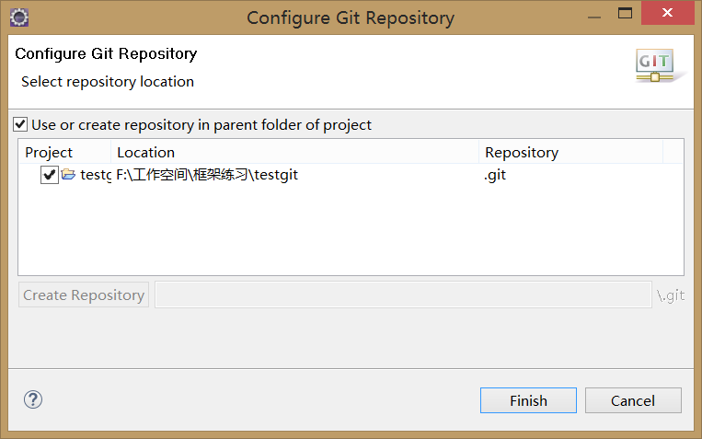
egit-共享项目

Slide 32
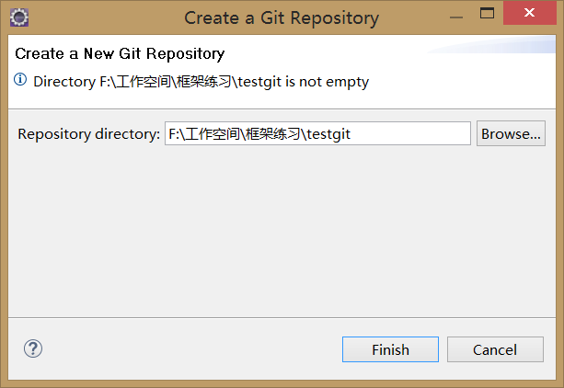
egit-共享项目

Slide 33
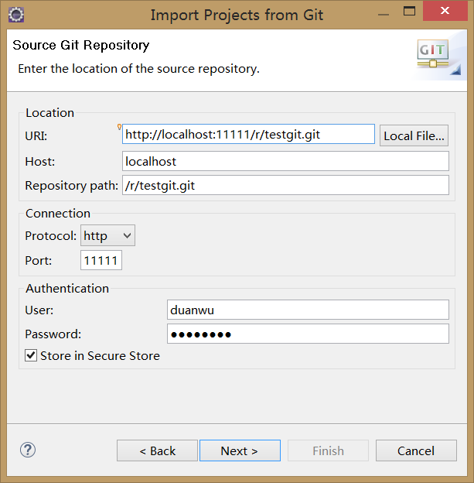
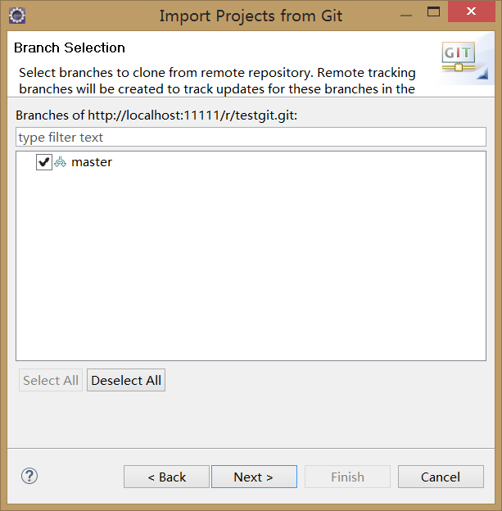
egit-克隆

Slide 34
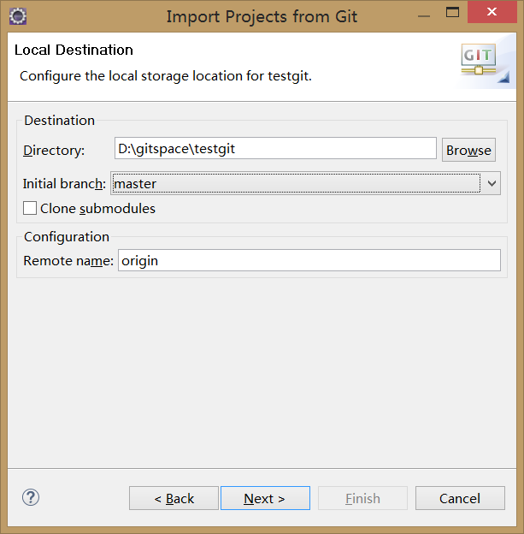
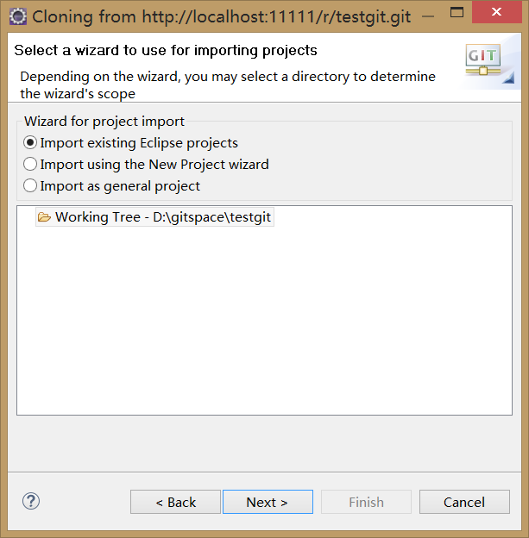
egit-克隆

Slide 35
gitblib-解压配置
解压缩gitblit压缩文件
修改gitblit配置文件
（1）编辑gitblit解压缩目录/date/gitblit.properties
（2）修改include = defaults.properties为include = my.properties
（3）复制defaults.properties文件到my.properties
（4）编辑my.properties
（5）修改git.repositoryFolder = ${baseFolder}/git为
git.repositoryFolder = F:/gitRepository
（6）修改server.httpPort = 0 为 server.httpPort = 11111
（7）修改server.httpBindInterface = 为server.httpBindInterface = 192.168.1.131

Slide 36
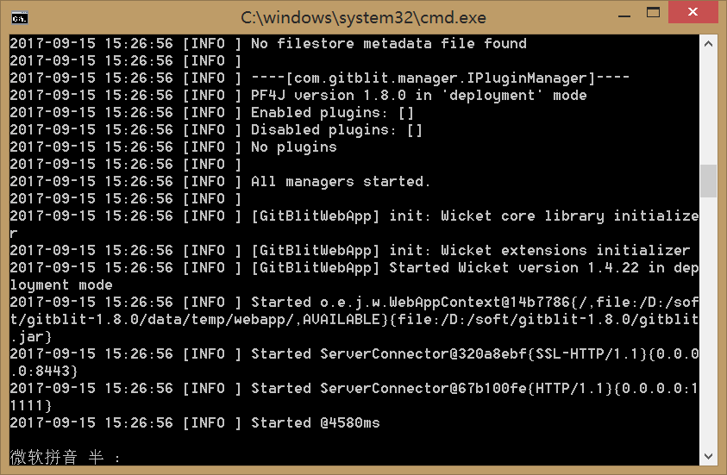
gitblit-启动
启动解压缩目录下gitblit.cmd

Slide 37
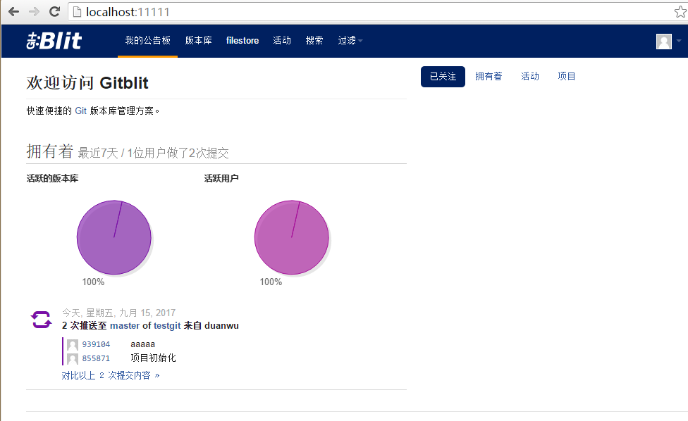
gitblit-管理控制台

Slide 38
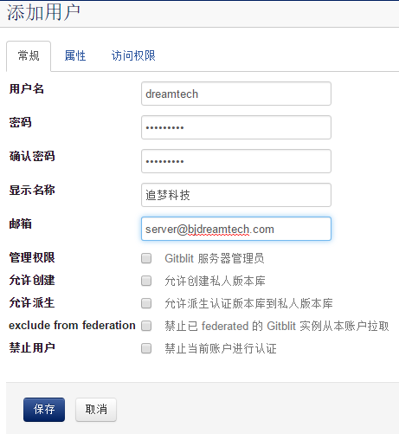
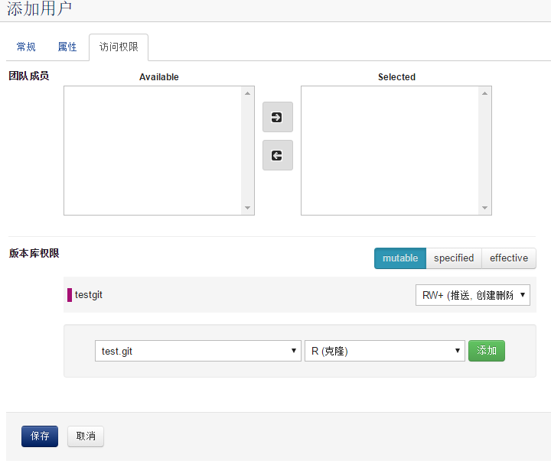
gitblit-管理用户

Slide 39
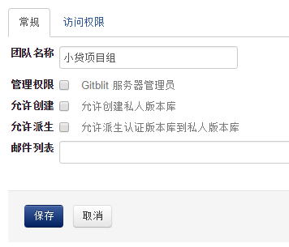
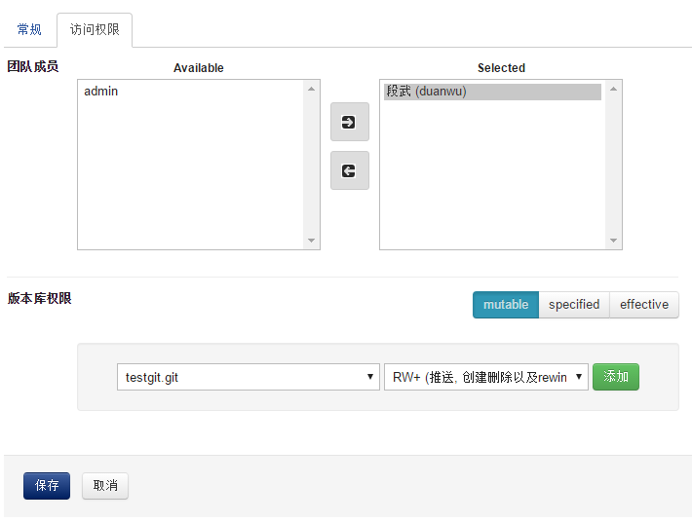
gitblit-管理团队

Slide 40
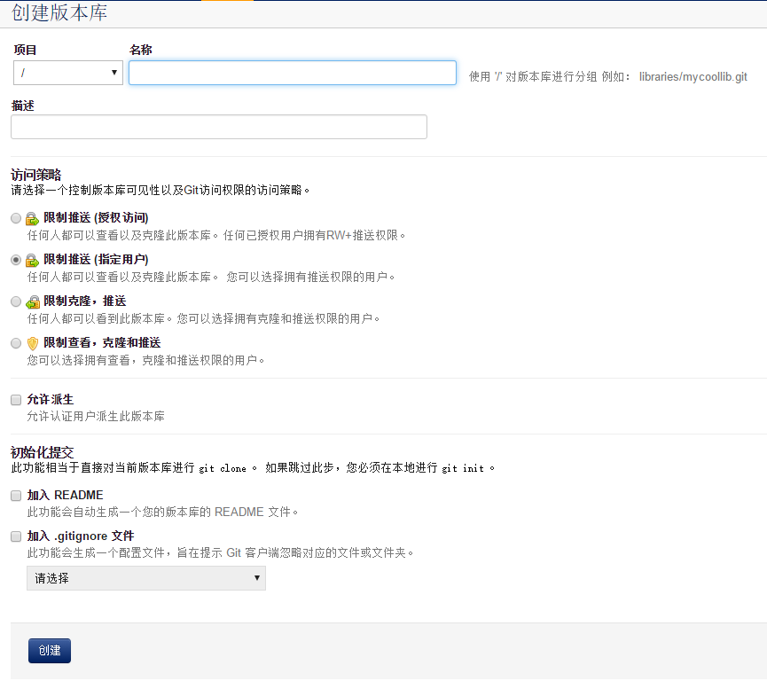
gitblit-创建版本库

Slide 41
谢谢聆听！

